Slide 1

Anitrends
Gustavo Pinto
Joziane Nascimento
Luiz Vinicius
Wendell Guariento

Slide 2
O que são Animes?
O termo é abreviado da palavra “animação” em japonês, que se refere a qualquer animação. Normalmente, mas não sendo uma regra, o anime é adaptado de um mangá.

Slide 3

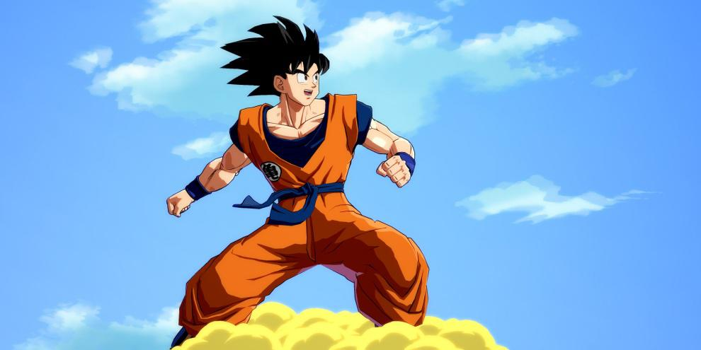


One piece
Dragon Ball Z
Naruto
Pokémon

Slide 4
O que são Animes?
O lançamento dos animes é feito por temporadas, marcadas pela estações climáticas, ou seja, 4 temporadas por ano.

Slide 5
O que são Animes?
Cada temporada tem em média 20 séries animes novos, sendo uma sequência ou uma nova adaptação.

Slide 6
Mercado de animes
Em 2021, o mercado de animes movimentou US$25,5 bilhões mundialmente.
A expectativa é que alcance
US$48 bilhões em 2028
Fonte: Grand View Research

Slide 7




Onde estão os Animes?

Slide 8
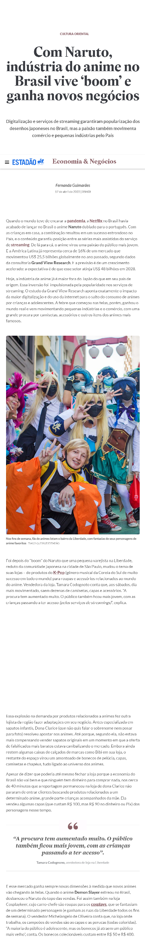
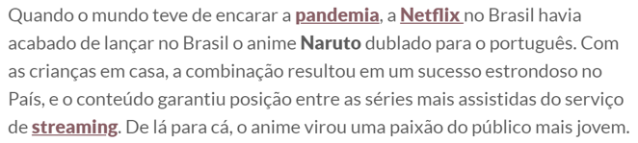



Slide 9
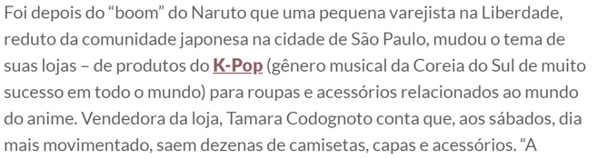

Slide 10
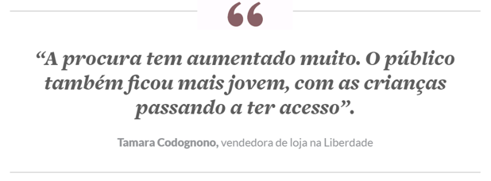

Slide 11
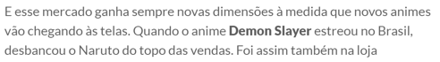

Slide 12
Anitrends
O seu visualizador de tendências do mundo dos animes!

Slide 13
O que é o Anitrends?
Plataforma online que reúne e processa dados de séries de animes através da API Jikan.

Slide 14
Por que o Jikan?
Jikan é uma API pública que utiliza dados do MyAnimeList.net, onde se pode obter dados de animes.

Slide 15
Escolha do Django
Django é um framework web Python de alto nível que permite o rápido desenvolvimento de sites seguros e de fácil manutenção.

Slide 16
Escolha do Django
O Django, em seu ciclo completo, utiliza uma arquitetura denominada Model View Template.

Slide 17
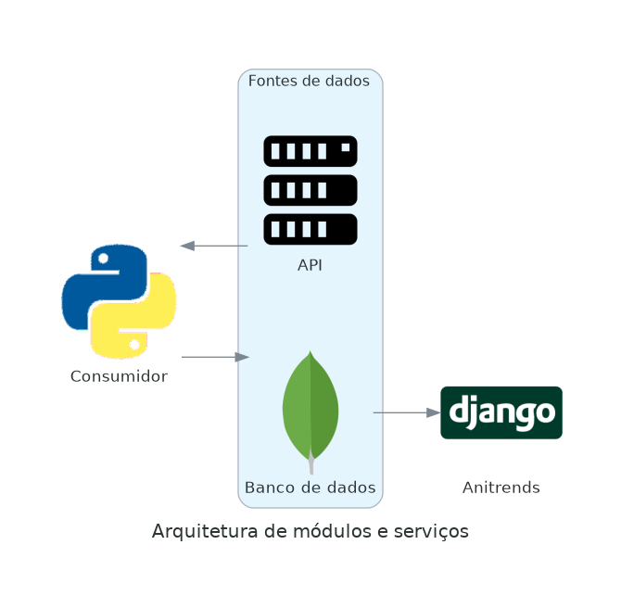

Slide 18



Construção dos gráficos

Slide 19
Gráficos
Os gráficos estão divididos em:
Mais visto da estação;
Sempre no topo;
Lista de animes Primavera 2022.

Slide 20
Nuvem de palavras
Para a geração da nuvem de palavras, foi utilizado a base dos 50 animes mais populares e os dados estatísticos destes animes.

Slide 21
Nuvem de palavras
Foi criada em python usando bibliotecas específicas, como matplot e wordcloud.

Slide 22
Para quem é o Anitrends?
Criado para donos de negócios que desejam saber as melhores tendências para compra e venda baseado na popularidade do anime.

Slide 23
Quem é o Usuário do Anitrends?
Sexo: Homem ou mulher
Idade: 30 a 40 anos
Perfil social: Classe média
Acesso: Desktop

Slide 24
Objetivo da interface
Proporcionaremos uma navegação com proveitosa e com familiaridade, expandindo e disciplinando o repertório do usuário

Slide 25
Styleguide
Para a interface, foi idealizado um estilo minimalista para passar seriedade e credibilidade.

Slide 26
Cores
Primárias
Neutras

Slide 27
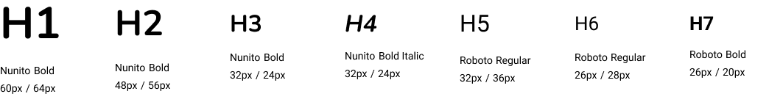
Tipografia
Nunito
Inter

Slide 28

Ícones

Slide 29
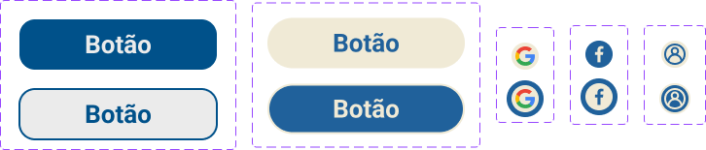
Botões

Slide 30
Prototipagem

Slide 32
Desafios do Projeto
Para trazer o tom minimalista, foi utilizado elementos 3D.
Infelizmente, plugins não possuem itens tão específicos – como os de animes.

Slide 33
Desafios do Projeto
Por isso, esses elementos específicos foram criados e exportados pelo plugin Vectary para o figma e incorporado ao design.

Slide 34
Desafios do Projeto
Não implementação de gráficos e nuvem de palavras com dados em real time – acabam sendo estáticos;

Slide 35
Os próximos passo
Acessibilidade: Personalização para usuário deficientes visuais
Período de tempo: Ajuste refinado para ranking de determinado período
Tendências via email: newsletter do anitrends com principais tendências da semana/período

